Slide 1


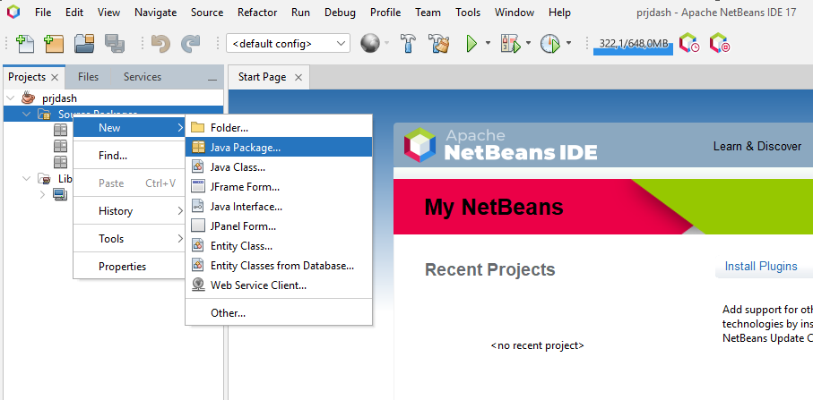
Prof. Paulo Cruz
Orientação a objeto

Slide 2
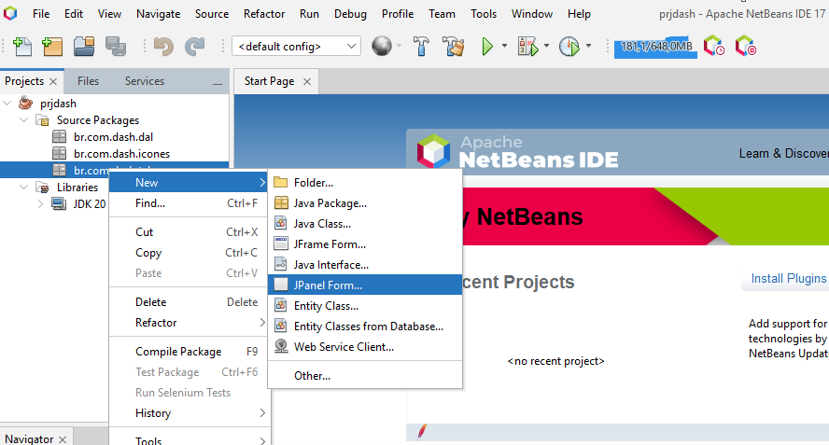
Prof. Paulo Cruz
Orientação a objeto

Slide 3
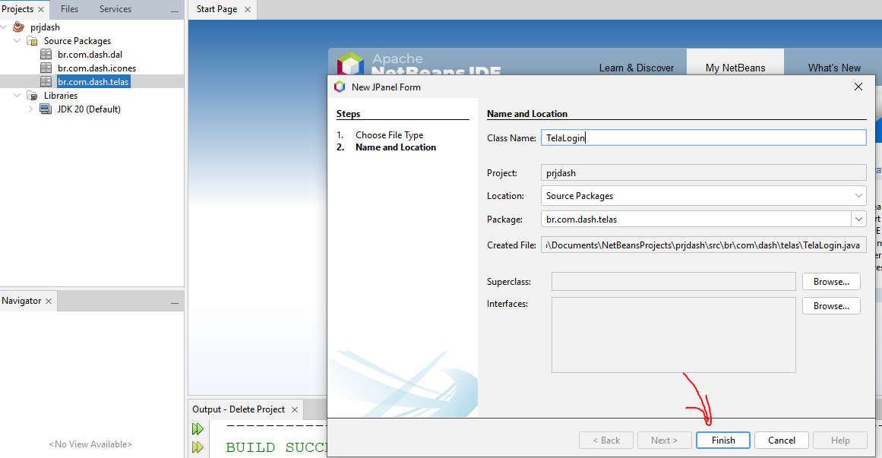
Prof. Paulo Cruz
Orientação a objeto

Slide 4
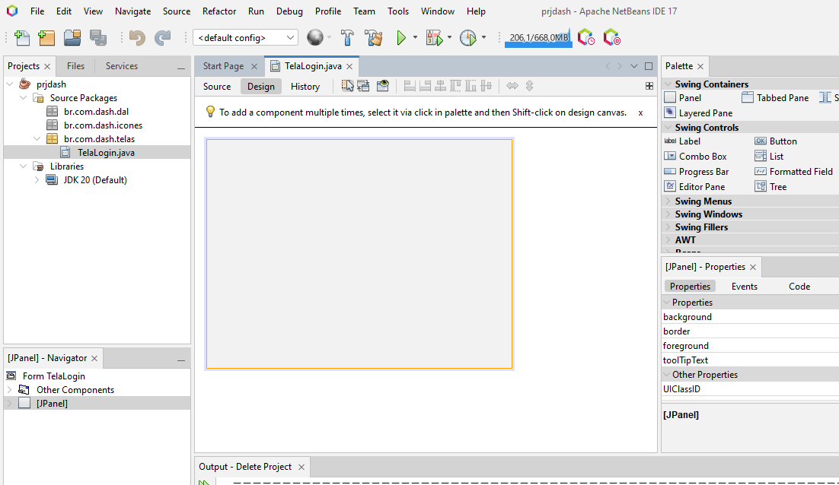
Prof. Paulo Cruz
Orientação a objeto

Slide 5
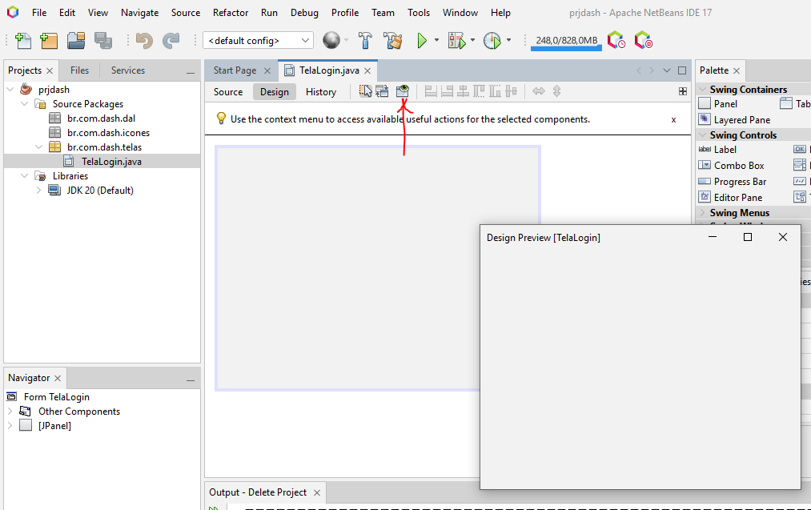
Prof. Paulo Cruz
Orientação a objeto

Slide 6
Prof. Paulo Cruz
Orientação a objeto

Slide 7
Prof. Paulo Cruz
Orientação a objeto

